Slide 1
PHÒNG GD VÀ ĐT QUẬN GÒ VẤP
Chào mừng các em học sinh đến với tiết học hôm nay
Bộ môn: CÔNG NGHỆ 7

Slide 2

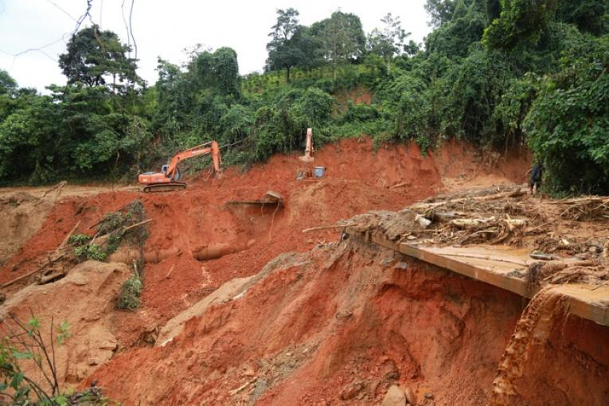
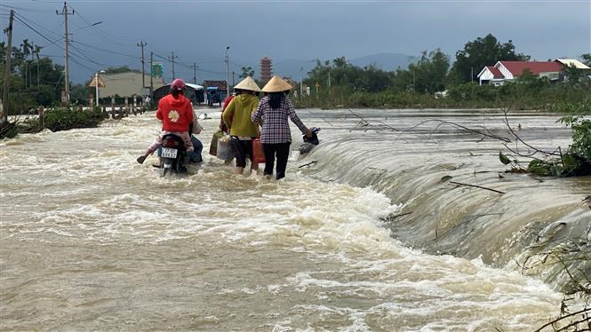
*Rừng có tác động như thế nào đến đời sống của con người?
*Ở Việt Nam có những loại rừng nào?
Sạt lở đất
Lũ lụt

Slide 3

Chủ đề: Trồng, chăm sóc và bảo vệ rừng
Tiết 11 – Bài 6:
RỪNG Ở VIỆT NAM

Slide 4

I. Vai trò của rừng
Quan sát hình 6.1 SGK/38 và kiến thức bản thân, hãy nêu các vai trò của rừng mà em biết.

Slide 5
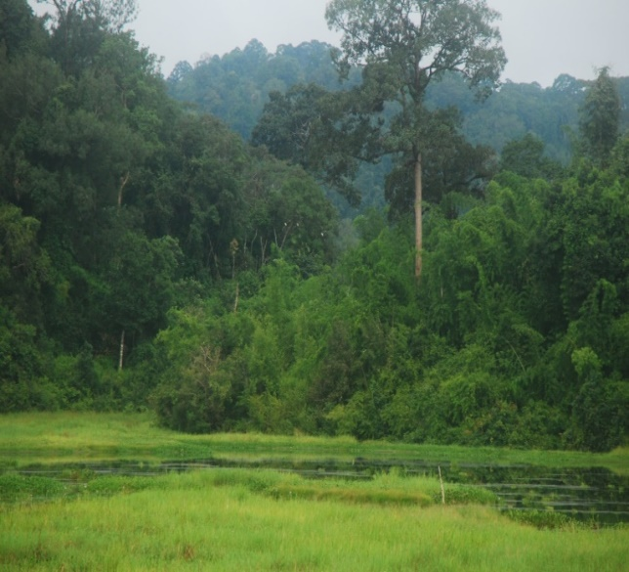
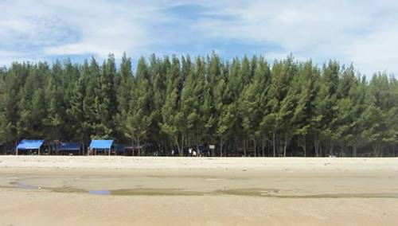
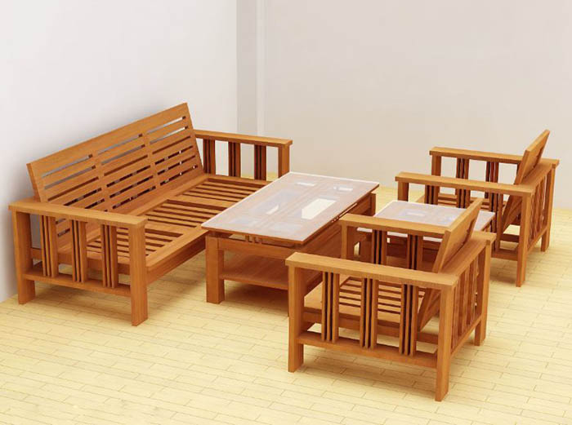
Hình 6.1 SGK/38: Một số vai trò của rừng
- Hình 6.1a: Cung cấp khí Oxygen và thu nhận khí Carbon dioxide giúp không khí trong lành và góp phần điều hòa khí hậu.
- Hình 6.1b: Chắn gió, chống cát di động ven biển, che chở cho vùng đất phía trong đất liền.
- Hình 6.1c: Cung cấp nguyên liệu gỗ cho sản xuất.
Oxygen
Carbon
dioxide
a
b
c

Slide 6
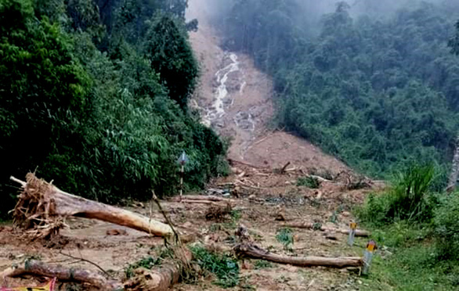
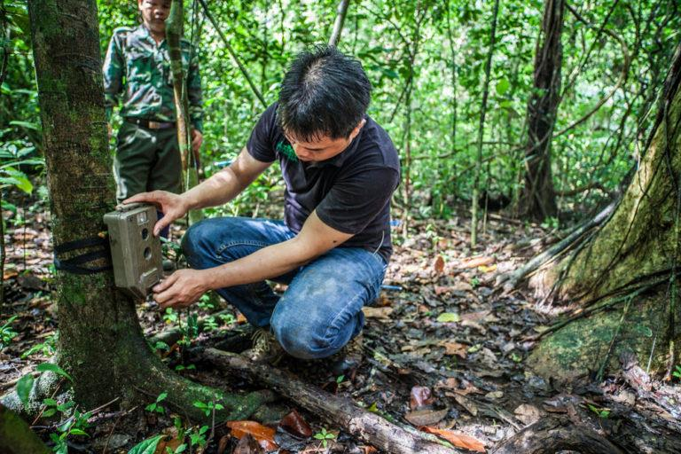
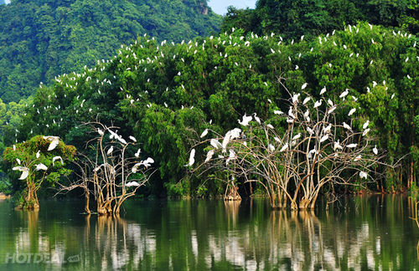
Hình 6.1 SGK/38: Một số vai trò của rừng
- Hình 6.1d: Rừng ngăn cản, làm giảm tốc độ của dòng chảy bề mặt của nước mưa, từ đó giúp bảo vệ độ phì nhiêu của đất, hạn chế các hiện tượng xói mòn, sạt lở đất, lũ lụt.
- Hình 6.1e: Phục vụ nghiên cứu khoa học.
- Hình 6.1f: Môi trường sinh sống tốt cho nhiều loài động vật.
d
e
f

Slide 7


I. Vai trò của rừng
Rừng có vai trò quan trọng trong đối với đời sống và sản xuất:
- Bảo vệ cải tạo môi trường.
- Phục vụ tích cực cho đời sống, sản xuất con người.
- Phục vụ nghiên cứu khoa học.

Slide 8
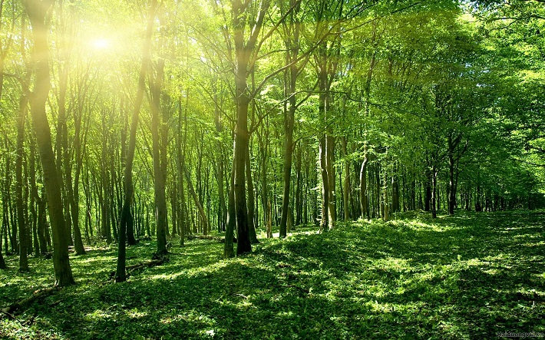

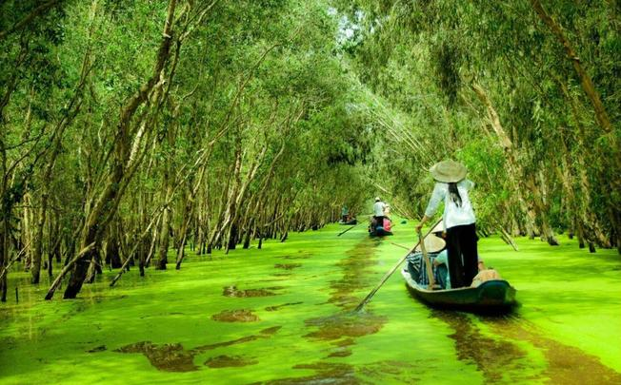
Một số loại rừng trong tự nhiên:
Rừng nguyên sinh
Rừng tre nứa
Rừng tràm Trà sư

Slide 9

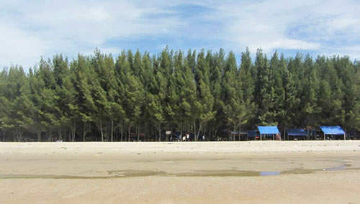
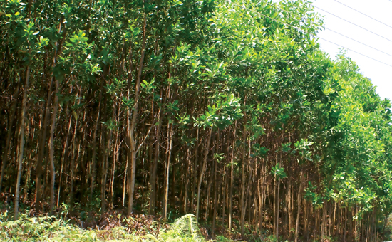
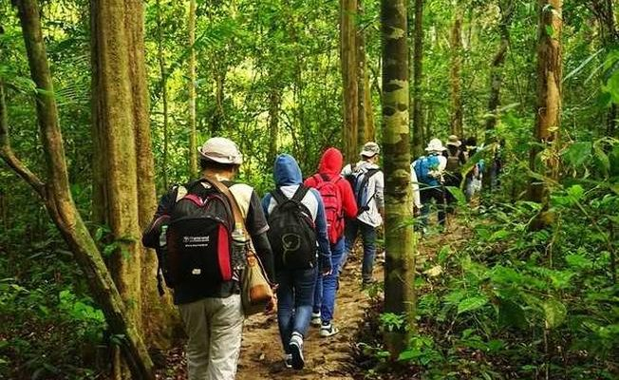
Một số loại rừng ở nước ta:
Hình 6.7: Rừng keo trồng
->Rừng sản xuất
Hình 6.6: Rừng Cúc Phương
-> Rừng đặc dụng
Hình 6.8: Rừng phi lao
-> Rừng phòng hộ

Slide 10
- Rừng trong tự nhiên rất đa dạng và phân loại theo nhiều cách như:
+ Phân loại theo nguồn gốc hình thành: rừng tự nhiên, rừng trồng.
+ Phân loại theo cây: rừng tràm, rừng thông, rừng tre nứa...
+ Phân loại theo trữ lượng: rừng rất giàu, rừng giàu, rừng trung bình, rừng nghèo...
+ Phân loại theo điều kiện lập địa: rừng núi đất, rừng núi đá, rừng ngập nước, rừng đất cát.
II. Một số loại rừng ở nước ta

Slide 11
- Ở nước ta, rừng chủ yếu phân loại theo mục đích sử dụng riêng, có 3 loại rừng:
+ Rừng sản xuất.
+ Rừng đặc dụng.
+ Rừng phòng hộ.
II. Một số loại rừng ở nước ta

Slide 12

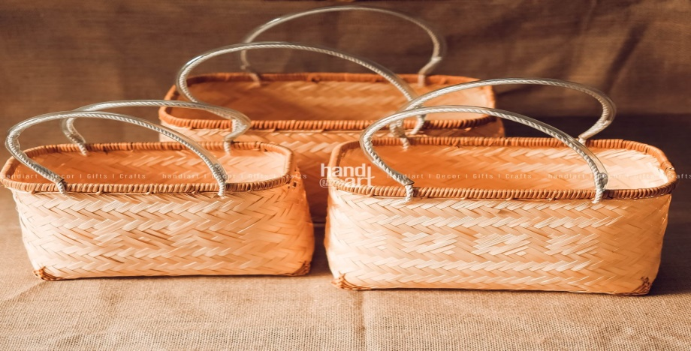
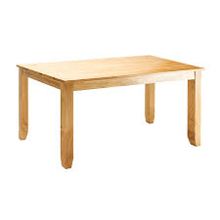
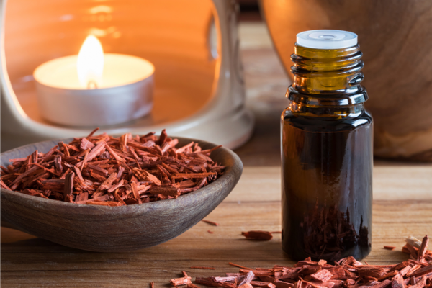
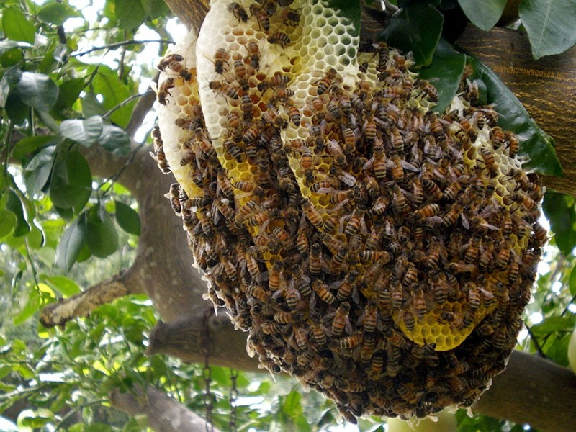
Trò chơi: “Ai nhanh hơn”
LUYỆN TẬP
Câu 1: Kể tên những sản phẩm thu được từ rừng phục vụ cho đời sống.
b
a
c
d

Slide 13

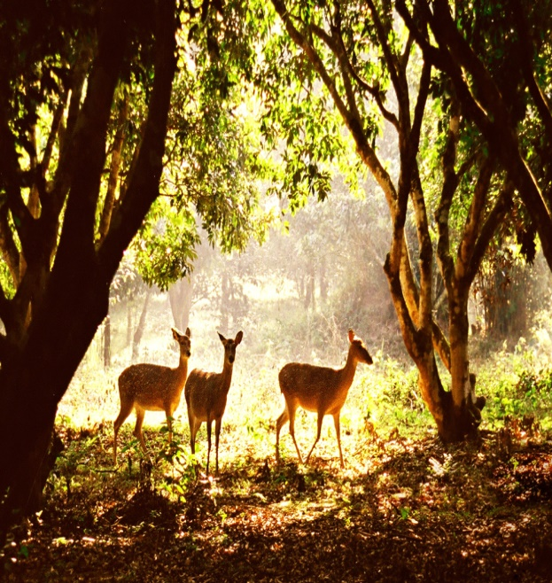
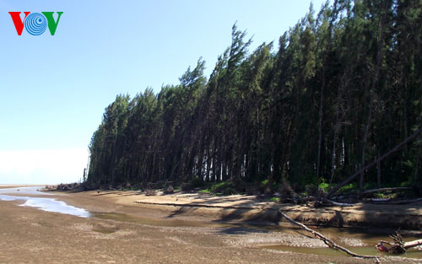
LUYỆN TẬP
Câu 2: Hãy cho biết mục đích sử dụng các loại rừng thể hiện ở các hình sau:
Hình 6.6: Rừng Cúc Phương
-> Rừng đặc dụng
Hình 6.7: Rừng keo trồng
->Rừng sản xuất
Hình 6.8: Rừng phi lao
-> Rừng phòng hộ

Slide 14
Câu 1: Kể tên một loại rừng có tại địa phương em.
Câu 2: Rừng giúp ích như thế nào cho cuộc sống gia đình em và người dân địa phương nơi em sinh sống?
VẬN DỤNG
Thảo luận nhóm đôi: Thời gian 3 phút

Slide 15
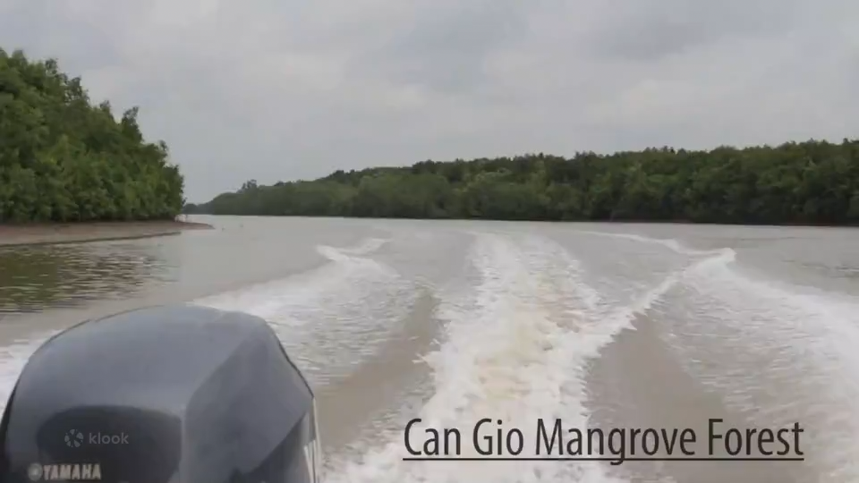
EM CÓ BIẾT: Rừng ngập mặn (huyện Cần Giờ - Thành phố Hồ Chí Minh) – lá phổi xanh thành phố

Slide 16
Tuyên truyền ngày quốc tế về rừng:
Kể từ năm 2013, sự kiện “ Ngày quốc tế về rừng” được các quốc gia tổ chức vào ngày 21 tháng 3 hằng năm để nâng cao nhận thức về tầm quan trọng của rừng, thúc đẩy các hoạt động bảo vệ và phát triển rừng, góp phần giảm lượng khí thải carbon dioxide để hạn chế hiện tượng nóng dần lên của Trái Đất do hiệu ứng nhà kính.

Slide 17

Hướng dẫn TỰ HỌC
- Hãy vẽ một bức tranh hoặc sưu tầm một số khẩu hiệu mang thông điệp bảo vệ rừng.
- Chuẩn bị bài 7: Trồng, chăm sóc và bảo vệ rừng.
- HS đọc bài và trả lời các câu hỏi sau:
+ Nêu qui trình trồng rừng bằng cây con có bầu đất và cây con rễ trần.
+ Nêu các biện pháp chăm sóc cây con sau khi trồng.

Slide 18

XIN CHÀO VÀ HẸN GẶP LẠI

